Slide 1

NASI SPONSORZY I PARTNERZY

Slide 2
Szpiedzy z krainy bazy danych, czyli Change Tracking & Change Data Capture w służbie SQL Server
Kamil Nowiński

Slide 3


PRELEGENT
Programista od 12-tego roku życia
Ponad 10-letnie doświadczenie (DEV/DBA)
Technologie Microsoft:
Programowanie: VB6, VB.NET, C#, .NET Framework
Bazy danych: Microsoft SQL 2000 – 2012 Administracja & Programowanie (T-SQL)
Pasjonat baz danych
Członek PLSSUG, prelegent wrocławskich spotkań
Certyfikaty: MCITP, MCP, MCTS, MCSA SQL Server
Zainteresowania zawodowe:
Optymalizacja baz danych, Hurtownie danych, SSIS
Kamil
Nowiński

Slide 4
AGENDA
Cel do osiągnięcia
Ogólna koncepcja CHANGE TRACKING
Korzyści, Sposób uruchomienia, Ustawienia i uprawnienia
Funkcje zmian + DEMO
Ogólna koncepcja CHANGE DATA CAPTURE
Przebieg CDC, stan CDC
Komponenty SSIS + DEMO
Zalety i wady
Podsumowanie i dyskusja

Slide 5
Siedź, Śledź, … - Audytuj
Cel:
Wskazanie wierszy, które uległy zmianie/usunięciu od czasu…
Jak to było wcześniej…
DML Triggers – bardzo kosztowne operacje (wzrost czasu wykonania)
Dodatkowe tabele – przechowywanie info o zmianach
Konieczność czyszczenia dodatkowych tabel
Wady:
Czasochłonne (kosztowne) tworzenie wyzwalaczy i tabel dodatkowych
Spadek wydajności
Złożone procesy

Slide 6
Mechanizmy CT i CDC
Funkcjonalność wprowadzona w SQL 2008 (v.100.00)

Slide 7
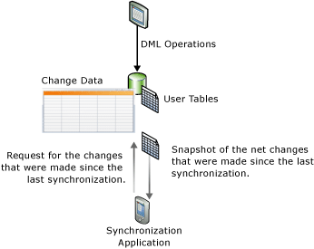
Change Tracking - koncepcja
Śledzimy zmiany DML (ang. Data Manipulation Language): INSERT, UPDATE, DELETE
Poszczególne wiersze wybranej tabeli
Interesuje nas tylko ostatnia zmiana
Nie: ile razy wiersz został zmodyfikowany
Nie: jakie wartości (historyczne) były przed zmianami
Zapis synchroniczny (w transakcji operacyjnej)
Zapis tylko wartości PK (Primary Key)

Slide 8
Change Tracking - wprowadzenie
Funkcjonalność wprowadzona w SQL Server 2008
Poziom kompatybilności >= 90
Uprawniania:
SELECT (min. do PK tabeli źródłowej)
VIEWCHANGETRACKING
Każda tabela = jedna tablica zmian
Przechowywanie wartości klucza głównego
Zmiany dostępne przez tzw. funkcje zmian
Notes:
Przy niższym poziomie kompatybilności bazy danych (<90) można włączyć mechanizm, ale funkcje zmian będą zwracały błąd.

Slide 9
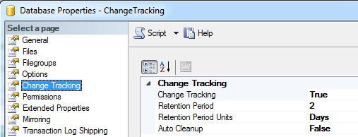
Change Tracking - uruchamianie
Uruchomienie mechanizmu:
Włączenie dla bazy danych
Ustawienie parametrów
Włączenie dla wybranej tabeli/tabel
Narzędzia:
SSMS
T-SQL (ALTER DATABASE, ALTER TABLE)

Slide 10
Change Tracking – funkcje zmian
CHANGETABLE()
CHANGES – lista zmian od czasu X
VERSION – informacja o wskazanym wierszu
CHANGE_TRACKING_CURRENT_VERSION()
CHANGE_TRACKING_MIN_VALID_VERSION(table)
CHANGE_TRACKING_IS_COLUMN_IN_MASK()
WITH CHANGE_TRACKING_CONTEXT()

Slide 11
Change Tracking
DEMO

Slide 12
Change Tracking
Zalety:
Synchroniczny zapis do tabeli zmian,
Brak konieczności tworzenia własnych wyzwalaczy i dodatkowych tabel,
Minimalne obciążenie dla silnika bazy danych,
Prostota działania,
Minimalna zajętość przestrzeni dyskowej,
Wbudowane funkcje pobierania zmian w zapytaniach,
Auto CleanUp,
Dostępny już od edycji Express (darmowa).
Wady:
Synchroniczny zapis do tabeli zmian,
Informacja tylko o ostatniej zmianie encji (zmiany netto),
Brak komponentów SSIS (wada?).

Slide 13
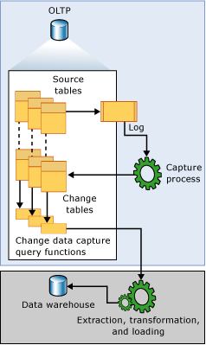
Change Data Capture
Koncepcja:
Śledzimy Przechwytujemy zmiany DML (ang. Data Manipulation Language): INSERT, UPDATE, DELETE
Poszczególne wiersze wybranej tabeli
Interesuje nas każda zmiana
Tak: ile razy wiersz został zmodyfikowany
Tak: jakie wartości (historyczne) były przed zmianami

Slide 14
Change Data Capture
Transaction Log
SQL Agent
Instancja przechwytywania
max. dwie na tabelę źródłową
Asynchroniczny zapis:
co 5 sekund
max. 10x500 operacji
Stan CDC
Zapis LSN (Log Sequence Number)

Slide 15
Change Data Capture
DEMO

Slide 16
Change Data Capture
Przebieg CDC (ang. CDC Run) – dwa pakiety SSIS
Wstępne ładowanie danych
Synchronizowanie zmian przy użyciu CDC
Typy zmian w tabeli źródłowej:
- INSERT
- UPDATE
- DELETE
[Pakiet SSIS] + odczyt zmiany z tabeli _CT + wyrażenie MERGE
Pakiet SSIS: Nowe komponenty SQL Server 2012

Slide 17
Change Data Capture – Stan CDC
Stan CDC – łańcuch znakowy w formacie:
<state-name>/CD/<cs-lsn>/[CE/<ce-lsn>/][IR/<ir-start>/<ir-end>/]TS/<timestamp>/ER/<short-error-text>
Przykład:
TFEND/CS/0x000000EA00001F700002/TS/2014-04-15T06:23:44.3314094/

Slide 18
Change Data Capture – Łańcuch stanu CDC
Segment | Opis
<state-name> | Nazwa bieżącego stanu CDC (np. ILSTART, ILEND, ILUPDATE, TFEND, TFSTART, TFREDO, ERROR)
CS | Current Start - Aktualny punkt początkowy przetwarzania
<cs-lsn> | Ostatni LSN przetworzony w poprzednim przebiegu CDC
CE | Current End – Bieżący punkt końcowy przetwarzania
<ce-lsn> | Ostatni LSN, który ma być przetworzony w bieżącym przebiegu CDC
IR | Początkowy zakres przetwarzania
<ir-start> | LSN zmiany bezpośrednio przed rozpoczęciem wstępnego ładowania
<ir-end> | LSN zmiany bezpośrednio po zakończeniu wstępnego ładowania
TS | Sygnatura czasowa ostatniej aktualizacji CDC
<timestamp> | Dziesiętna reprezentacja 64-bitowej właściwości System.DateTime.UtcNow
ER | Łańcuch stanu, jeśli ostatnia operacja CDC zakończyła się niepowodzeniem
<short-error-text> | Zawiera krótki opis błędu jeśli takowy wystąpił
Notes:
CE – Obecność komponentu CE w stanie CDC jest sygnałem, że albo pakiet CDC jest właśnie przetwarzany, albo pakiet CDC przerwał działanie z powodu niepowodzenia przed wykonaniem całego zakresu przetwarzania.
<ce-lsn> - (…) Przyjmuje się, że jest maksymalnym LSN aktualnie dostępnym w tabeli SQL Server.

Slide 19
Change Data Capture – Typy stanów CDC
Stan | Opis
0 – (INITIAL) | Stan początkowy przed uruchomieniem jakiegokolwiek pakietu w bieżącej grupie CDC.
ILSTART Initial Load Started | Stan występuje podczas wstępnego ładowania danych.
ILEND Initial Load Ended | Stan występuje po udanym zakończeniu wstępnego ładowania.
ILUPDATE Initial Load Update | Stan występuje przy przetwarzaniu wstępnego zakresu zmian CDC. (pierwszy przebieg po wstępnym ładowaniu danych)
TFEND (CDC change processing Update Ended) | Stan kontekstu CDC, gdy poprzedni przebieg CDC zakończył się powodzeniem. Gotowość do przetwarzania kolejnego zakresu zmian.
TFSTART (CDC change processing Ended) | Stan kontekstu CDC gdy zakończyło się przetwarzanie wstępnego zakresu zmian. Oznacza to albo zwykły przebieg CDC, który jeszcze się nie zakończył, albo przebieg CDC zakończony błędem.
TFREDO (Reprocessing Trickle-Feed Updates) | Stan jest używany, gdy poprzedni przebieg nie został czysto zakończony i jest właśnie powtarzany.
ERROR | Grupa CDC znajduje się w stanie błędu.
Notes:
0 – INITIAL – Jest to również stan dla pustego kontakstu CDC.

Slide 20
Change Data Capture
Kiedy można nie przechowywać stanu CDC:
Wstępne ładowanie / jednorazowe przetworzenie
Nie planujemy kolejnych zasileń z tej tabeli
Kiedy należy przechowywać stan CDC:
- Przetwarzamy zmiany z tabeli źródłowej w sposób ciągły (cykliczne zasilenia, synchronizacje)

Slide 21
Change Data Capture – cdc_states table
CREATE TABLE [dbo].[cdc_states](
[name] [nvarchar](100) NOT NULL,
[state] [nvarchar](256) NOT NULL
) ON [PRIMARY]
GO
ALTER TABLE [dbo].[cdc_states] ADD CONSTRAINT [PK_cdc_states] PRIMARY KEY CLUSTERED
(
[name] ASC
) WITH (PAD_INDEX = OFF) ON [PRIMARY]
GO

Slide 22
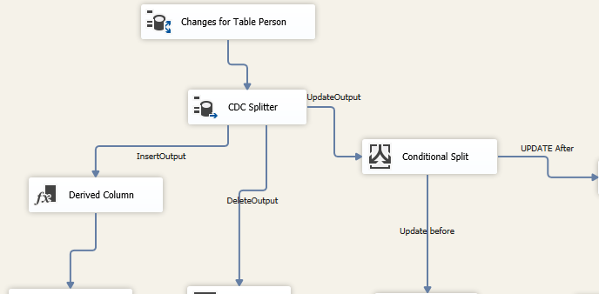
Change Data Capture
Komponenty CDC w SSIS 2012:
Control Flow:
CDC Control Task Editor
Data Flow:
CDC Source
CDC Splitter

Slide 23
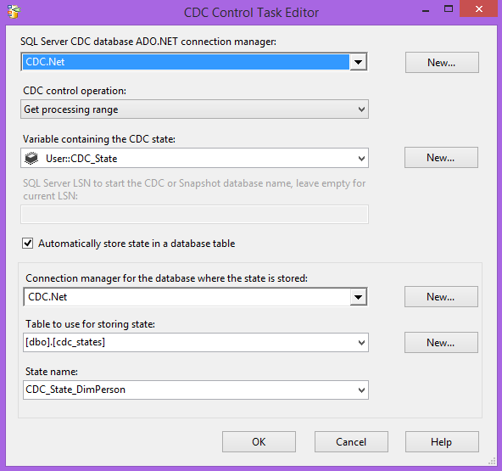
CDC Control Task Editor
CDC control operation:
Mark initial load start
Mark initial load end
Mark CDC start
Get processing range
Mark processed range

Slide 24
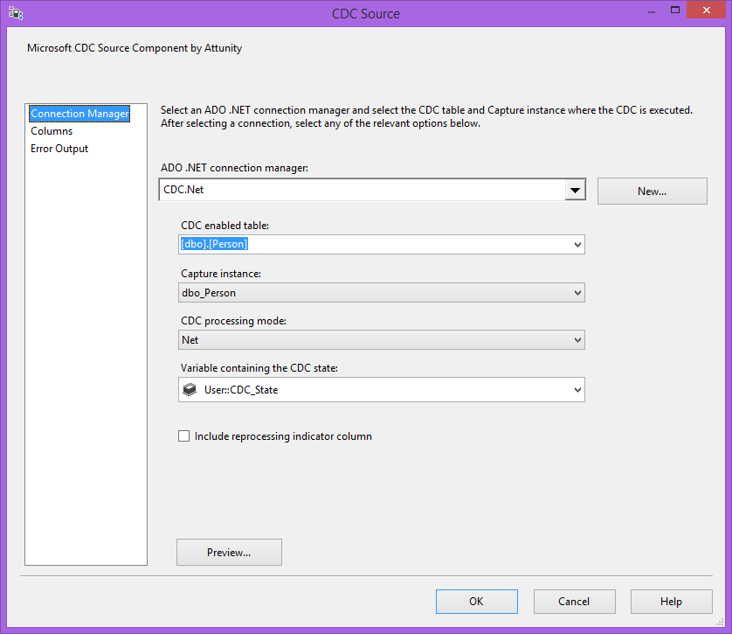
CDC Source
CDC Processing Mode:
All
All with old values
Net
Net with update mask
Net with merge

Slide 25
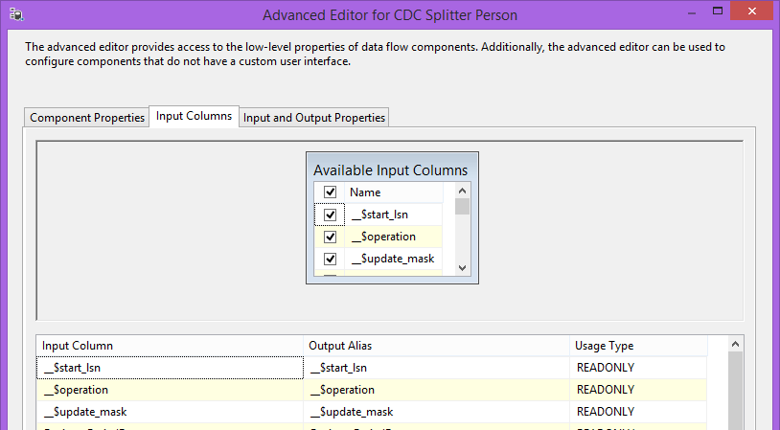
CDC Splitter
_$operation:
1 – Delete
2 – Insert
3 – Update (before)
4 – Update (after)
5 – Merge (Insert OR Update)

Slide 26
Change Data Capture
DEMO SSIS

Slide 27
Change Data Capture
Zalety:
Asynchroniczny zapis do tabeli zmian,
Automatyczne utworzenie Job-ów i wielu SP obsługujących mechanizm,
Gotowe komponenty SSIS (2012),
Łatwość budowy procesów synchronizacji,
Wbudowane funkcje pobierania zmian z tabeli zmian (*_CT),
Możliwość podglądu danych wprost z tabeli zmian (*_CT).
Wady:
Zwiększone zużycie zasobów dyskowych,
Wielokrotne duplikowanie tych samych encji,
Enterprise Edition.

Slide 28
Podsumowanie
 | Change Tracking | Change Data Capture
Tracked DML Changes | ✓ | ✓
Rodzaj operacji DML | ✓ | ✓
Czy kolumna została zmieniona | ✓ | ✓
Zapis informacji | Natychmiast (Synchroniczny) | Opóźniony (Asynchroniczny via SQL Agent)
Dane historyczne | ✗ | ✓
Lokalizacja docelowa | Tabela wewnętrzna (INTERNAL) | Transaction Log + Tabela systemowa *_CT
Zajętość zasobów dyskowych | Niewiele | Znacząca
Komponenty SSIS | ✗ | ✓
Edycja | Wszystkie (w tym Express) | Enterprise

Slide 29

Q&A
Pytania?

Slide 30



DZIĘKUJĘ ZA UWAGĘ
Zapraszam do kontaktu:
Kamil Nowiński
kamil@nowinski.net
kamil.nowinski
http://pl.linkedin.com/in/kamilnowinski/

Slide 31

NASI SPONSORZY I PARTNERZY
Organizacja: Polskie Stowarzyszenie Użytkowników SQL Server - PLSSUG

